Slide 1
인공지능 오목 과제 최종 보고서
컴퓨터공학과 3학년
12130397 박찬준

Slide 2
1. 개발 환경

Slide 3
OS : Windows 10 Education
언어 : Python 3.6.4
IDE : PyCharm
버전 관리 : Git, GitHub
사용한 외부 라이브러리 : pygame

Slide 4
2. 오목 게임 분석

Slide 5
오목 게임은 2명의 플레이어가 진행하는 게임이다.
2명의 플레이어가 번갈아가면서(turn based) 바둑판에 자신의 바둑돌을 둔다.
가장 먼저 오목을 완성하는 플레이어가 승리하는 게임이다. (Zero-sum game)
플레이어들 또는 agent들의 목표가 상충하는 경쟁적 환경에서 발생하는 문제이다. (Adversarial)

Slide 6
3. 프로그램 개요

Slide 7
게임에 사용되는 상수를 모아 놓은 파일
평가함수에 사용될 패턴과 그 점수를 정의한 파일
gomoku_constant.py
evaluation_constant.py
minmax.py
AI_Gomoku.py
alpha_beta.py
alpha_beta3.py
오목 게임을 진행하고 화면에 출력해주는 파일
오목 AI agent 들을 구현한 파일들

Slide 8
4. 설계 세부사항 (탐색 알고리즘)

Slide 9
1. Optimal Decision을 찾기 위한 탐색 방법
오목 AI agent가 오목 게임의 Optimal Decision을 찾게 하기 위해서 바둑돌을 가상으로 미리 두어 보고 최적의 path를 찾도록 한다
상대방의 수까지 미리 두어보고 최적의 경로를 찾는 minmax 알고리즘을 구현하였다.
탐색의 수가 기하 급수적으로 늘어나는 것을 방지 하기 위해서 지정한 숫자(depth)만큼만 미리 수를 두고 검색을 차단(Cutting off)하도록 한 뒤, 평가함수(Evaluation Function)을 적용하여 해당 경로를 평가하도록 하였다.
Alpha-Beta pruning 기법을 적용하여 탐색하지 않아도 되는 구간을 제거하도록 하였다.

Slide 10
2. Ai1 (minmax 알고리즘 구현)
minmax.py 파일에 정의된 minmax 알고리즘을 구현한 AI agent class
주요 메소드 : minmax(self, depth, player)
def minmax(self, depth, player):
if depth == 0 or self.stoneCnt == GO_BOARD_X_COUNT * GO_BOARD_Y_COUNT:
return (self.evaluate(), None, None)
if player == AI:
maxValue = -INF
x = 0
y = 0
for k in self.searchSpace:
i, j = k
if self.goBoard[i][j] == EMPTY:
self.goBoard[i][j] = AI
self.stoneCnt += 1
ret = self.minmax(depth - 1, PLAYER1)
if ret[0] > maxValue:
maxValue = ret[0]
x = i
y = j
self.stoneCnt -= 1
self.goBoard[i][j] = EMPTY
if depth == 1:
return (maxValue, x, y)
else:
return (maxValue, None, None)
pass
else: # player == PLAYER1
minValue = INF
x = 0
y = 0
for k in self.searchSpace:
i, j = k
if self.goBoard[i][j] == EMPTY:
self.goBoard[i][j] = PLAYER1
self.stoneCnt += 1
ret = self.minmax(depth - 1, AI)
if ret[0] < minValue:
minValue = ret[0]
x = i
y = j
self.stoneCnt -= 1
self.goBoard[i][j] = EMPTY
if depth == 1:
return (minValue, x, y)
else:
return (minValue, None, None)
pass

Slide 11
매개 변수로 몇 수 까지 두어 볼 것인가에 대한 depth값과 min으로 계산할지 max로 계산할 지를 결정하는 player가 있다.
depth 가 0이 되면 더 이상 재귀 호출을 진행하지 않고 Cutting off 한 뒤 평가 함수를 호출한다.
돌을 두어 볼만한 좌표에 돌을 두어 본 다음 depth를 1씩 줄이면서 재귀적으로 함수를 호출한다. Max 값이 갱신 되었던 지점을 저장한 뒤, 백트래킹을 한다.
현재 depth가 1이라는 것은 가장 처음에 호출된 함수라는 것이다(Ai1에서는 한 수 앞 까지만 계산했음). 이 때는 어느 곳에 바둑 돌을 두어야 하는 지에 대한 정보도 함께 반환한다.
def minmax(self, depth, player):
if depth == 0 or self.stoneCnt == GO_BOARD_X_COUNT * GO_BOARD_Y_COUNT:
return (self.evaluate(), None, None)
if player == AI:
maxValue = -INF
x = 0
y = 0
for k in self.searchSpace:
i, j = k
if self.goBoard[i][j] == EMPTY:
self.goBoard[i][j] = AI
self.stoneCnt += 1
ret = self.minmax(depth – 1, PLAYER1)
if ret[0] > maxValue:
maxValue = ret[0]
x = I
y = j
self.stoneCnt -= 1
self.goBoard[i][j] = EMPTY
if depth == 1:
return (maxValue, x, y)
else:
return (maxValue, None, None)
pass

Slide 12
3. Ai7 (alpha-beta pruning 알고리즘 구현)
alpha_beta.py 파일에 정의된, minmax 알고리즘에 추가하여 alpha-beta pruning을 구현한 AI agent class
주요 메소드 : minmaxWithAlphaBeta(self, alpha, beta, depth, player)

Slide 13
def minmaxWithAlphaBeta(self, alpha, beta, depth, player):
if depth == 0 or self.stoneCnt == GO_BOARD_X_COUNT * GO_BOARD_Y_COUNT:
return (self.evaluate(), None, None)
if player == AI:
maxValue = -INF
x = 0
y = 0
for k in self.searchSpace:
i, j = k
if self.goBoard[i][j] == EMPTY:
self.goBoard[i][j] = AI
self.stoneCnt += 1
ret = self.minmaxWithAlphaBeta(alpha, beta, depth - 1, PLAYER1)
if ret[0] > maxValue:
maxValue = ret[0]
x = i
y = j
alpha = max(alpha, maxValue)
self.stoneCnt -= 1
self.goBoard[i][j] = EMPTY
if beta <= alpha: # Beta Cut
break
if depth == 2:
return (maxValue, x, y)
else:
return (maxValue, None, None)
pass # 이 후 코드 생략
Alpha 값과 Beta 값을 매개 변수로 받아서 관리한다.
현재 player는 AI이기 때문에 max 값을 계산해야 하고, 자식 노드들에 대해서 재귀호출을 진행하여 alpha 값을 갱신한다.
beta에는 min을 계산하는 이전 호출 스탭에서의 값이기 때문에 현재 alpha가 beta보다 더 크다면 beta cut을 진행하여, 자식 노드에 대해서 더 이상 재귀 호출을 진행하지 않는다.

Slide 14
5. 설계 세부사항 (평가 함수와 탐색 공간 개선과정)

Slide 15
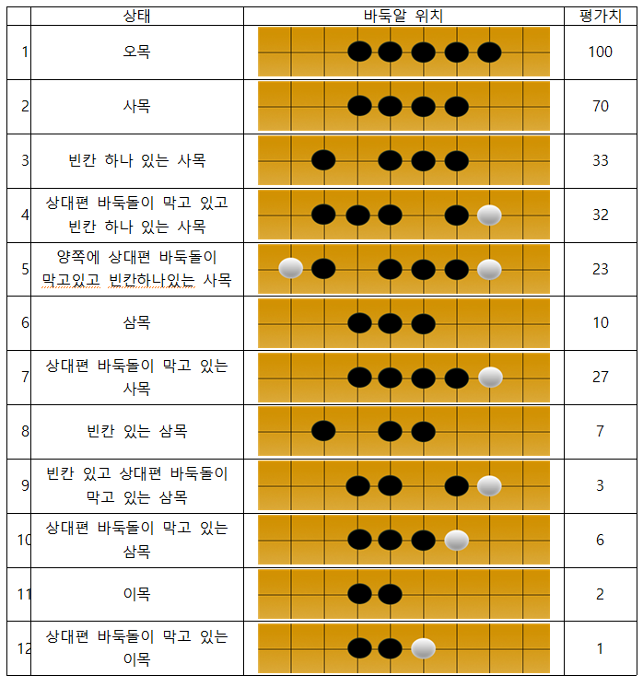
오목판 상태에 대한 평가치 설정
오목판 상태에 대한 평가치를 계산할 패턴은 실습 시간에 보여 주셨던 패턴 그대로 사용하였다.
평가치에는 변화를 주었다. 보여 주신 평가치는 간격이 너무 좁다고 생각되었다. 예를 들어 사목 2개면 오목 1개의 평가치를 넘어가게 되는데, 오목을 만들 수 있는 상황이 오면 오목을 반드시 만드는 것이 더 좋기 때문에 오목의 점수는 아무리 많은 사목이 모여도 넘을 수 없는 점수여야 한다.
평가치는 다음 슬라이드와 같이 개선하였다.

Slide 16
낮은 점수의 패턴이 많이 모여도 넘을 수 없는 벽이 있었으면 좋겠다고 생각하여, 패턴들에 등급을 매기고 낮은 등급의 패턴이 많이 모여도 높은 등급의 패턴 하나의 평가치를 넘지 못하도록 하였다.
1 그룹 : 1번
2 그룹 : 2번
3 그룹 : 3, 4, 6번
4 그룹 : 5, 7, 8번
5 그룹 : 9, 10, 11, 12번
1,000,000
100,000
2,000
1,000
25
1,010
25
50
5
3

Slide 17
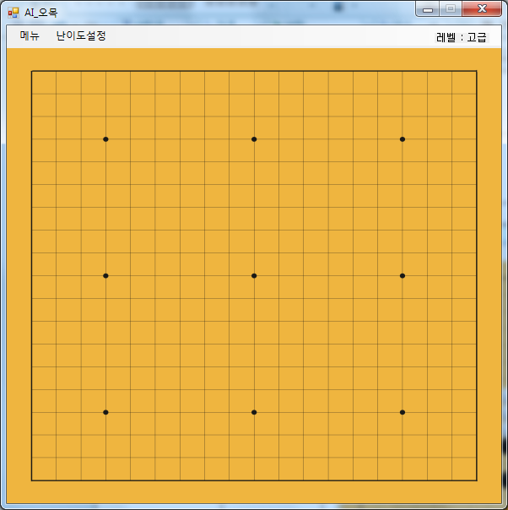


Notes:
(1)사용자 또는 인공지능이 흑돌(선수)를 선택하는 경우 무조건 바둑판 한가운데 흑돌이 바놓여지도록 하며 백돌로 턴이 넘어감.
(2) 게임 시작시 바둑판 임의의 위치에 10개 빨간색 바둑돌을 배치해야만함 (빨간색 바둑돌의 위치를 지정하여 재 공지할 예정
01 02 03 04 05 06 07 08 09 10 11 12 13 14 15 16 17 18 19

